Slide 1
Тема: “Нейронная сеть для распознавания голосовых образов русскоязычных числительных”
Студент:
Логунов Артем,
группа 4ИС
Научный руководитель:
ст. пр. Бойченко С. Е.

Slide 2
Цель работы
Разработка приложения для распознавания русскоязычных числительных с использованием нейронных сетей
Актуальность
На основе проделанной работы, приложение может быть применено для обучению устному счету дошкольников
Notes:
Разработка приложения для распознавания русскоязычных числительных с использованием нейронных сетей

Slide 3
Задачи работы
Ознакомиться с алгоритмами распознавания голосовых образов
Рассмотреть методики обучения нейронных сетей
Подготовка данных для обучения нейронной сети
Обучение нейронной сети
Программное приложение для демонстрации работы нейронной сети

Slide 4

Выбор языка программирования
Преимущества языка Python для решения поставленных задач:
Простота и лаконичность
Наличие широкого выбора библиотек для работы с большим количеством данных (numpy, pandas, ...)
Наличие спектра библиотек направленных на разработку нейронных сетей (TensorFlow, Keras, pyTorch, ...)

Slide 5

Выбор фреймворка
Самый популярный фреймворк для создания нейронных сетей
Простота использования
Наличие различных методов, которые обрабатывают данные для обучения
Берёт на себя оптимизацию ресурсов для вычислений
Большое сообщество людей, использующих эту библиотеку
За счёт популярности выше вероятность, найти решение какой-либо проблемы

Slide 6
Начальный набор данных
Для обучения нейронной сети необходимо иметь набор данных на котором она будет обучаться и тестироваться . В нашем случае это набор аудио-файлов, содержащих звуковые образы чисел от 1 до 10. Данные были получены путем начитки, с помощью простого самописного диктофона

Slide 7
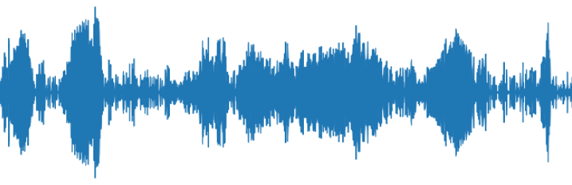
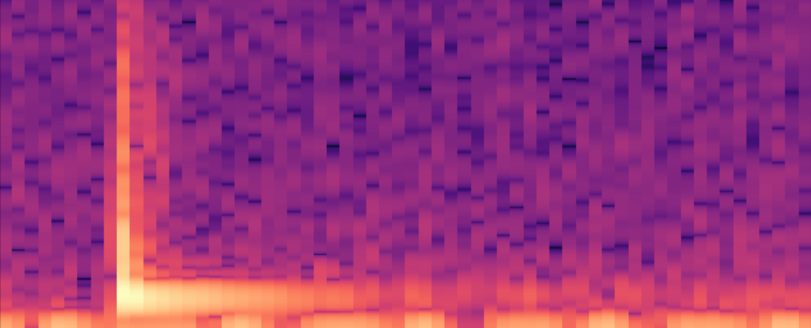
Преобразование аудиофайлов в вид, пригодный для обучения
Декодирование WAV файла
Преобразование сигналов в спектрограммы
Notes:
Схема про это все снизу-справа (блок-схема)

Slide 8
Задание слоев и компиляция нейронной сети
Два сверточных слоя Conv2D с функцией активации relu, для полного соединения слоев друг с другом
Два слоя Dropout, которые обнуляют часть весов, для предотвращения переобучения
Слой подвыборки MaxPooling2D
Один выходной слой Dense
Оптимизатор — это алгоритм, который изменяет веса и смещения во время обучения. В данном случае будем использовать “adam”
Notes:
Попытаться нарисовать схему как работают слои, возможно тоже блок схемой или просто схемой, как-то придумать

Slide 9
Обучение и сохранение нейронной сети
Для обучения модели необходимо выбрать данные для тренировки, количество эпох и размер пакетов, которые будут распространятся по сети.
Количество эпох было выбрано стандартное - 10
Сохраняем нашу модель для дальнейшего использования

Slide 10
Использование нейронной сети
Для предсказания того, что было сказано в аудио-файле, используется связка из трех обученных сетей, так как они тренировались на небольшом количестве входных данных. Если хотя бы две сети из трех выдали одинаковое предсказание, то оно и считается итоговым, иначе мы считаем что на вход получили либо тишину, либо шум

Slide 11
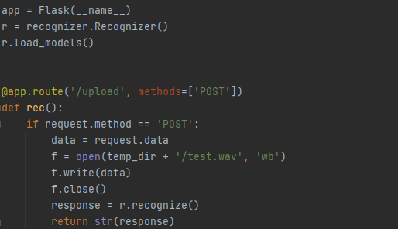
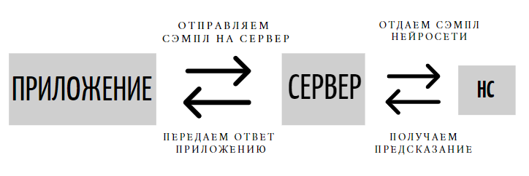
Простой сервер, для работы с нейронной сетью
Импортируем нашу обученную нейронную сеть Для обработки отправленных данных будем использовать Flask Один рут для того, чтобы принять входящий аудиофайл от стороннего приложения и в респонсе выдать результат распознавания

Slide 12
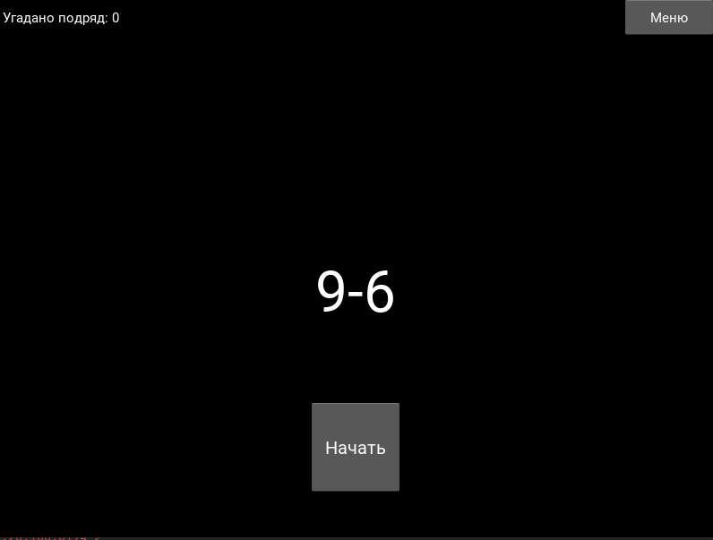
Прототип приложения, использующего нейронную сеть
Генерирует простые примеры на сложение и вычитание
Считывает звук с микрофона после нажатия на кнопку “Начать”
Отправляет на наш сервер записанный аудиофайл
Имеет три состояния: “верно”, “неверно”, “не распознано”
Имеет небольшую игровую составляющую в виде строки “угадано подряд”
Notes:
Слайд про озвучивание, зачем и почему (Лучше воспринимает на слух, понимает что от него требуется)

Slide 13
Заключение

